Slide 1

Донецька обласна Ліга
ділових і професійних жінок

Slide 2

30 липня – всесвітній день боротьби з торгівлею людьми

Slide 3

Торгівля людьми це -
Злочин
Порушення
прав людини
Експлуатація людини
Прибутковий бізнес
Торгівля людьми це -протизаконна торгівля людськими істотами в цілях примусової праці, комерційної сексуальної експлуатації та інш. Це сучасна форма рабства.

Slide 4
МАСШТАБИ ТОРГІВЛІ ЛЮДЬМИ
За оцінками МОП, в будь-який момент часу в сучасному рабстві в різних країнах світу перебувають 20,9 млн осіб.
За оцінками Держдепартаменту США, щонайменше 27 мільйонів людей у всьому світі стають жертвами торгівлі людьми
За даними ЮНІСЕФ: 1,2 млн дітей
По оцінкам МОМ:
Понад 260 000 громадян України постраждали з 1991р.
Україна - лідер південно-східної Європи за кількістю жертв

Slide 5
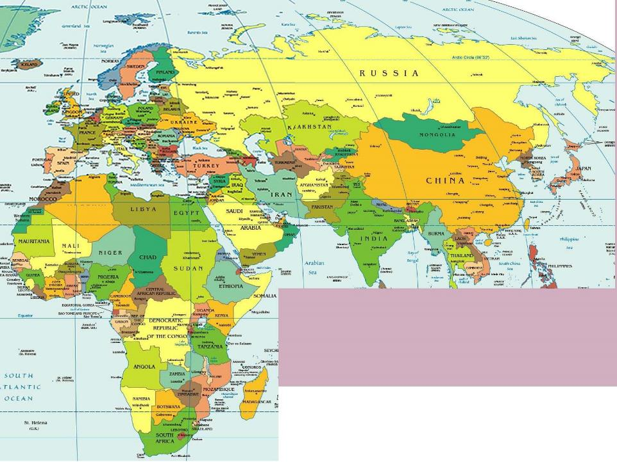
У яких країнах наші співгромадяни постраждали від торгівців людьми?
КРАЇНИ ПРИЗНАЧЕННЯ
(За даними МОМ за 2000-2020 рр. - понад 60 країн):
Росія - 67% Чехія - 3%
Польща - 13% Італія - 3%
Туреччина - 9% в Україні - 8% І
нші країни - 15%: ОАЕ, Німеччина, Греція, Ізраїль, Португалія, Іспанія, Сербія, Швеція, Швейцарія, Австрія, Франція, Бельгія, Данія, Монако, Великобританія, Ірландія, Норвегія, Фінляндія, Нідерланди, Данія, Литва, Латвія, Естонія, Боснія і Герцеговина, Сербія, Угорщина, Хорватія, Болгарія, Молдова, Білорусь, Румунія, Словаччина, Словенія, Албанія, Чорногорія, Грузія, Вірменія, Азербайджан, Азербайджан, Казахстан, Вірменія, Азербайджан, Казахстан, Вірменія, Азербайджан, Вірменія, Азербайджан, Казахстан, Вірменія, Азербайджан, Вірменія, Азербайджан, Казахстан, Вірменія, Азербайджан, Вірменія. , Бахрейн, Йорданія, Ємен, Ліван, Лівія, Сирія, Гвінея, Єгипет, Ліберія, Нігерія, Бенін, Туніс, Індонезія, Японія, Китай, Сейшельські острови, Південна Корея, Мальта, Аруба

Slide 6
ФОРМИ ЕКСПЛУАТАЦІЇ
Трудова експлуатація
Сексуальної експлуатації
Використання в порнобізнесі
Використання в жебрацтві
Трансплантація органів
Використання в дослідах
Використання у збройних конфліктах
Втягнення у злочинну діяльність
Сурогатне материнство
Дитячий секс-туризм
Усиновлення з метою наживи
Примусові шлюби
Торгівля дітьми

Slide 7
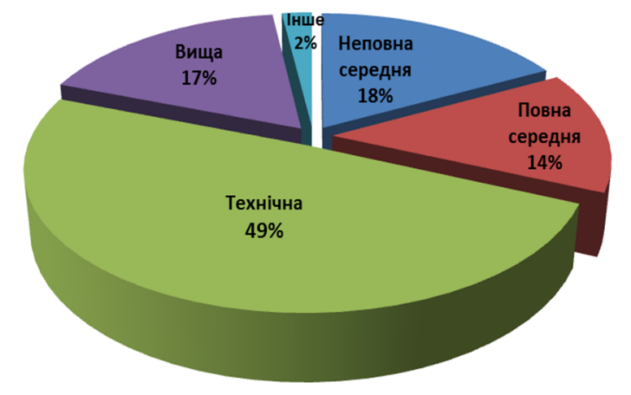
ЯКУ ОСВІТУ МАЮТЬ ПОСТАЖДАЛІ
ВІД ТОРГІВЛІ ЛЮДЬМИ?

Slide 8
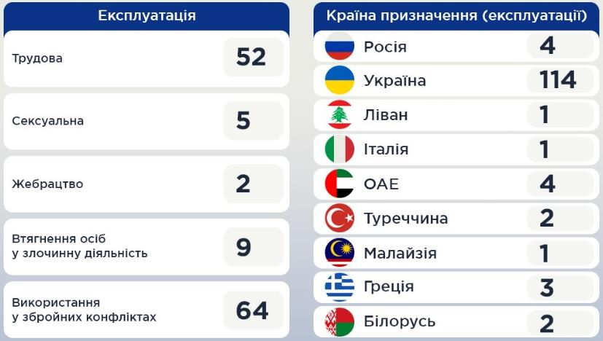
Данні за 2020 рік ПО УКРАЇНІ
(не загальна кількість постраждалих, а лише осіб, які отримали статус ПТЛ)

Slide 9
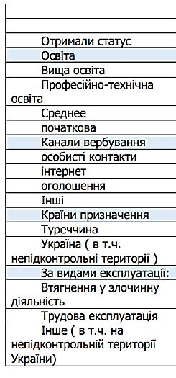
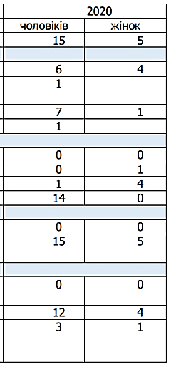
В Донецькій облАСТІ було ідентифіковано в 2020 році - 26 осіб (18 чол. і 8 жінок).

Slide 10
ДІЇ: З ЧОГО ВСЕ ПОЧИНАЄТЬСЯ ?
Знайомі, друзі,
родичи
ВЕРБОВКА
Приватні незнайомі особи
залучення людини будь-яким способом і
під будь-яким приводом до виконання робіт або послуг
Агентства з працевлаштування
Шлюбні агентства
Модельні агентства
Об'яви в ЗМІ, дошках оголошень
Інтернет

Slide 11
ПЕРЕМІЩЕННЯ
Це фізичне переміщення або організація фізичного переміщення (оформлення віз, придбання квитків) людей з одного місця в інше за допомогою будь-якого виду транспорту або без його використання для подальшої експлуатації.
Відкрито або таємно
Добровільно
або насильно
В межах країни
або через кордон

Slide 12
ПРИХОВУВАННЯ ЛЮДИНИ
Утримання людини в закритому приміщенні, транспортному засобі
- передбачає приховування людини, свідомо призначеного для експлуатації, яке може виражатися не тільки в фізичному приховуванні потерпілого, але і в інших діях, що ускладнюють його виявлення.
Недопущення виходу за територію, обмеження контактів
Надання
підроблених
документів
Медикаментозне
подавлення
активності
Зміна
зовнішності

Slide 13
ПЕРЕДАЧА / ОТРИМАННЯ ЛЮДИНИ
НА ЦЬОМУ ЕТАПІ ВІДБУВАЄТЬСЯ ПЕРЕХІД КОНТРОЛЮ НАД ЛЮДИНОЮ ВІД ОДНОЇ ОСОБИ (ГРУПИ) ДО ІНШОЇ ОСОБИ (ГРУПИ)

Slide 14
ЗАСТОСОВУЮТЬ ДО ЛЮДИНИ
Обман,
шахрайство
Застосування сили,
погрози, шантаж
Зловживання
владою
СПОСОБИ
Використання
уразливого фізичного або психичного стану
Введення в
боргову кабалу
Викрадення

Slide 15
ТРИ ГРУПИ ЕЛЕМЕНТІВ
ПОНЯТТЯ ТОРГІВЛІ ЛЮДЬМИ
вербування, переміщення, переховування, передача людини, отримання людини
ДІЯ
+
СПОСІБ
обман, погрози, застосування сили, викрадення, шахрайство, зловживання владою або уразливим станом та інші форми примусу
+
МЕТА
ЕКСПЛУАТАЦІЯ
!
Для визнання цього злочину по відношенню до дітей вважається достатньою комбінація:
ДІЯ + МЕТА

Slide 16

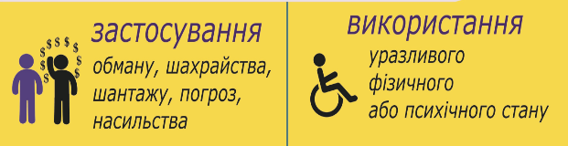

ЯКІ ЕЛЕМЕНТИ ЗЛОЧИНУ МАЮТЬ МІСЦЕ В ІСТОРІЯХ
ДІЯ
+
СПОСІБ
+
ЦІЛЬ
ЕКСПЛУАТАЦІЯ

Slide 17
Відмінність торгівлі людьми від шахрайства
Елемент | Шахрайство | Торгівля людьми
Проти кого спрямовано злочин
Основне джерело доходу для злочинців
Тривалість відносин сторін
Перетин кордону
Ступінь інформованості про те, що їх чекає
Згода
Злочин проти особистості
Злочин проти особистості
Експлуатація людини
Експлуатація людини
Відносини закінчуються по бажанню робітника
Відносини між торговцем і жертвою тривають з метою отримання вигоди в результаті експлуатації
З і без перетину кордону
Легальне / Нелегальне / Без перетину кордону
Люди не знають, що їх чекає
Жертви не знають, що їх чекає
Люди погоджуються на роботу, сподіваючись на те, що з ними надійдуть чесно
Без згоди, або згода отримана шляхом застосування сили, примусу, обману

Slide 18
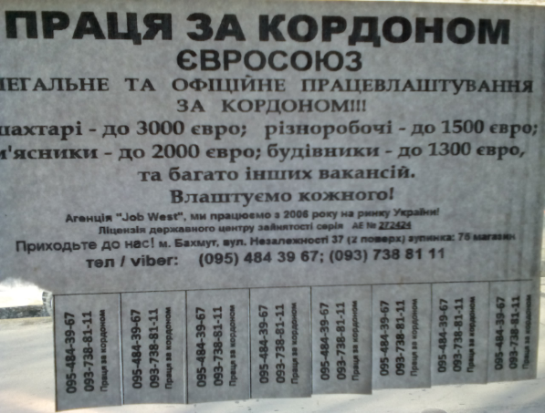
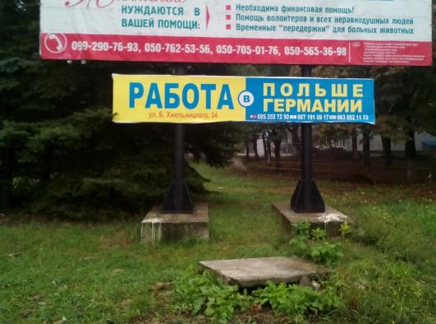

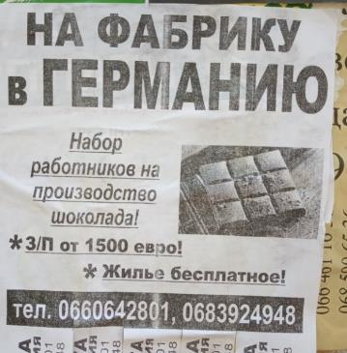
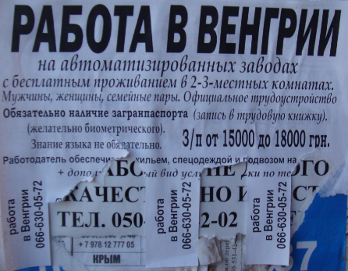
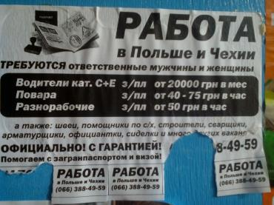

Slide 19
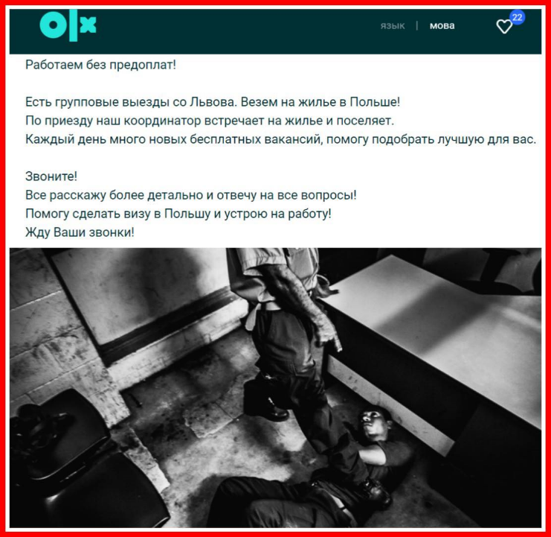

Slide 20
Що означає легальне працевлаштування?
Легальне працевлаштування (за незначним винятком) можливе лише в тих державах, із якими Уряд України уклав міжурядові договори про трудову діяльність, взаємне працевлаштування громадян та їх соціальний захист з урядами інших країн. На сьогодні такими країнами є: Білорусь, Вірменія, Латвія, Литва, Молдова, Польща, Російська Федерація. Якщо особа збирається працевлаштуватися у вище перерахованих країнах, то необхідно підписати контракт з роботодавцем.
У контракті повинні чітко перераховуватися такі умови працевлаштування: де і за яким фахом Ви будете працювати, скільки годин на добу, розмір зарплатні.
У випадку, коли особа збирається їхати в країну, яка не уклала з Україною договір про працевлаштування, необхідно отримати від роботодавця запрошення, написане на Ваше ім'я.
На основі контракту та запрошення відкривається робоча віза. Тільки робоча віза надає право працювати легально за кордоном.

Slide 21
Перевірка Агентства з працевлаштування
Агентство з працевлаштування обов'язково повинно мати:
ліцензію на посередництво у працевлаштуванні за кордон;
офіс, за тією ж адресою, що вказана в ліцензії;
веб-сайт, потрібно за ліцензійними умовами і свідчить про надійність і відкритості агентства;
куточок споживача, в якому можна знайти всі необхідні дані та інформацію;
1. перевірте наявність ліцензії Міністерства соціальної політики України на посередництво у сфері працевлаштування за кордоном.
2. перевірте наявність свідоцтва про державну реєстрацію.
3. в договорі має бути вказана повна назва компанії-посередника, прізвище, ім'я, по батькові відповідальної особи, що представляє компанію за договором і має право підпису, на основі яких установчих документів (наприклад, Статут), згідно з якими діє компанія-посередник, і номер ліцензії.
4. перевірте, щоб сума послуг за договором, які ви платите, збігалася з сумою в квитанції.
5. договір повинен бути завірений живою печаткою підприємства.

Slide 22
Перевіряємо наявність в агентства ліцензії на посередництво у працевлаштуванні за кордоном
Єдиний державний веб-портал відкритих даних (Портал відкритих даних) https://data.gov.ua
Натискаємо Набори даних
Пошук (вводимо «посередництво у працевлаштуванні за кордоном»)
Відомості про реєстр ліцензіатів, які отримали ліцензії у сфері зовнішньоекономічної діяльності та на право провадження господарської діяльності з посередництва у працевлаштуванні за кордоном Мінекономіки (оновлено Червень 2, 2021)
Завантажити/скачати документ
Натиснути бінокль та ввести назву/реєстраційний номер/місто, де має робити агентство

Slide 23
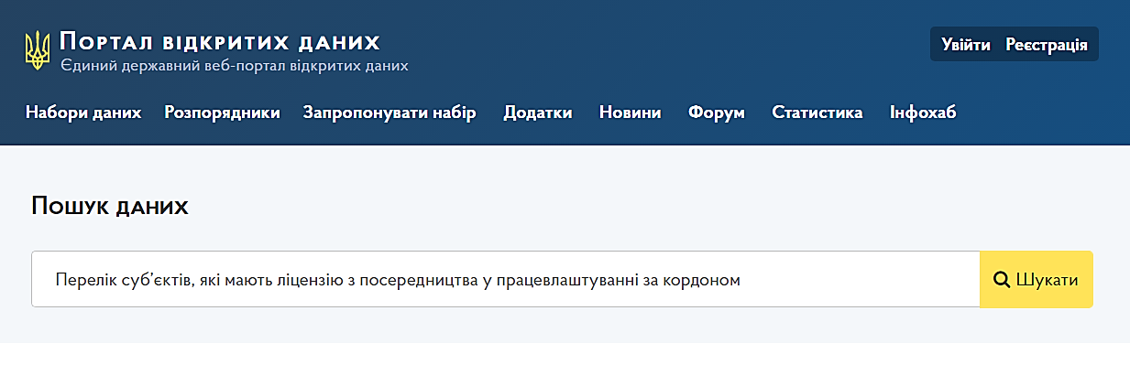
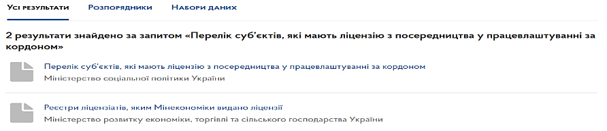
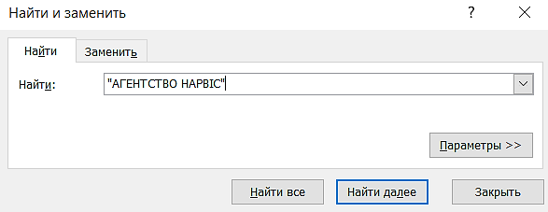
Оновлено 29.01.20 р.
Оновлено 02.06.21
Завантажити/скачати

Slide 24


Slide 25

Для легальної роботи за кордоном Вам потрібно мати:
ДІЙСНИЙ закордонний паспорт
Відповідну РОБОЧУ візу, трудова діяльність за туристичною або гостьовою візою є порушенням закону.
Виїхати за кордон за туристичною чи гостьовою візою і вже за кордоном переоформити її на робочу НЕМОЖЛИВО
Перевірте ЛЕГАЛЬНІСТЬ фірми-посередника на сайті

Slide 26
Для легальної роботи за кордоном Вам потрібно мати:
Трудову угоду (контракт) із закордонним роботодавцем складений ЗРОЗУМІЛОЮ Вам мовою та містить максимально ПОВНУ інформацію про умови роботи
ДОЗВІЛ на роботу в країні призначення
У жодному разі не погоджуйтеся надавати ФАЛЬШИВІ документи або неправдиву інформацію під час інтерв’ю зі співробітниками консульства

Slide 27
Збираючись у подорож:
Перевірте ІНФОРМАЦІЮ про майбутнє місце перебування, умови роботи / навчання / проживання
Зробіть КОПІЇ усіх важливих документів
Залиште БЛИЗЬКИМ копії документів, фотокартку та інформацію про майбутнє місце перебування

Slide 28

Збираючись у подорож:
Домовтеся з близькими про «КОДОВУ ФРАЗУ», яка сповіщатиме, що Ви в небезпеці
Підготуйте КОНТАКТИ посольства/консульства України/міжнародних організацій у країні, до якої збираєтесь
Ознайомтесь із ЗАКОНАМИ ТА ТРАДИЦІЯМИ місцевості, де плануєте перебувати

Slide 29
Під час подорожі:
Довіряйте свої документи лише працівникам ПРИКОРДОННОЇ СЛУЖБИ/ поліції
НЕ ЗАЛИШАЙТЕ свій паспорт у якості застави та не віддавайте його роботодавцям «для реєстрації» або з інших причин
Зберігайте копії у безпечному місці ОКРЕМО від оригіналів

Slide 30
Під час подорожі:
Зареєструйтеся в українському посольстві/консульстві, якщо плануєте перебувати в країні ДОВШЕ, НІЖ ТРИ МІСЯЦІ
Підтримуйте ПОСТІЙНИЙ КОНТАКТ із родичами та повідомляйте їм про зміну Вашого місця перебування/роботи
Намагайтеся мати ПРИ СОБІ мобільний телефон та кошти на зворотній квиток додому

Slide 31

Польща є єдиною європейською країною, де національне законодавство дозволяє наймати іноземців без робочої візи.
І хоча почати роботу без документів неможливо, але можна в’їхати в якості туриста і вже на місці шукати роботу і розбиратися з необхідною документацією.
527

Slide 32
Документи для роботи в Польщі по безвізу
Для перетину кордону з Польщею в рамках безвізового режиму необхідно мати біометричний паспорт та виконати інші умови, передбачені угодою між Україною та ЄС.
Але для того, щоб почати працювати легально, необхідно, щоб роботодавець видав необхідні документи.
Наші громадяни можуть подати заяву на отримання дозволу на сезонну роботу або дозволу на короткострокову роботу.
Дозвіл на сезонну роботу дозволяє працювати протягом 9 місяців протягом року в певних галузях - туризм, громадське харчування, сільське господарство і садівництво.
Крім того, Польща має спрощену систему працевлаштування для громадян України, Білорусі, Вірменії, Грузії, Молдови та Росії. Відповідно, вони можуть отримати дозвіл на короткострокову роботу, що надається їм право легально працювати максимум 6 місяців протягом 1 року в галузях, що не відносятся до сезонних.

Slide 33
Важливо!
Всі дозволи лише засвідчують право іноземця на роботу в Польщі, але не дозволяють розпочати пряму роботу.
Для того, щоб робота вважалася законною, все одно необхідно укласти трудовий договір (umowa o prac) або цивільно-правовий договір (umowa zlecenia або umowa o dzie'o).
Протягом наступних 7 днів іноземець зобов'язаний зареєструватися в ZUS.

Slide 34


В яких випадках виникає ризик потрапити в ситуацію торгівлі людьми під час легального виїзду?
1. Коли громадяни на законних підставах тимчасово перебувають на території іноземної держави (на лікуванні, навчанні, з туристичною або приватними цілями), але незаконно працюють;
2. Коли громадяни незаконно перебувають на території іноземної держави і незаконно працюють, в тому числі:
коли громадяни затримуються в країні довше, ніж передбачено терміном візи;
коли громадяни, маючи тільки транзитну візу, залишаються в цій країні;
коли громадяни, скориставшись '' прозорими ' "кордонами, з туристичною візою однієї країни їдуть працювати в іншу.
3. Коли громадяни, тимчасово перебуваючи на території іноземної держави на законних підставах, були викрадені з метою експлуатації або метою вилучення органів.

Slide 35
ЯКЩО ЗІБРАЛИСЯ НАВЧАТИСЯ ЗА КОРДОНОМ
Вибрати професійне спрямування і рівень освіти. Потрібно визначитися з цікавить спеціальністю і рівнем освіти - бакалаврат, магістратура, докторантура, дипломні, постдипломні програми.
Обрати країну навчання. Згідно Шанхайського рейтингу (ТОП-200 вузів світу), кращі країни для освіти - США, Великобританія, Німеччина, Китай, Франція, Голландія, Австрія, Канада, Швейцарія, Італія.
Вибрати університет. Важливо розуміти, наскільки якісну освіту пропонує університет за обраною спеціальністю (інфраструктура, викладачі, показники працевлаштування випускників і т.д.) і адекватно оцінювати шанси надходження.
З'їздити в обраний університет. Зробити «тестовий заїзд»
Підвищити рівень володіння мовою. Для подальшого навчання потрібно підтвердити рівень володіння мовою, на якій буде проходити навчання. Зазвичай вимагають надати результати міжнародного мовного іспиту. Деякі ВНЗ проводять власне тестування.
Підготувати необхідні документи. Приблизний перелік: документи про освіту, перекладені на мову країни та нотаріально завірені, CV (автобіографія), анкета абітурієнта університету, іноді потрібні фінансові документи (підтвердження фінансової спроможності), рекомендації, мотиваційний лист та портфоліо. Також потрібно готувати пакет документів для отримання студентської візи.
Пройти процедуру зарахування та оплатити навчання. Після подачі документів, складання іспитів (якщобули потрібні) потрібно оплатити навчання. Рік/семестр - це залежить від умов конкретного вузу.
Оформити студентську візу. Як вуз надішле підтвердження про прийом, подають документи на отримання студентської візи.
Вирішити питання з житлом. Якщо студент не планує жити в гуртожитку вузу, або вуз не надає житло, то варто заздалегідь вирішити питання з проживанням. Зазвичай університети співпрацюють з ріелторськими фірмами і допомагають студентам у вирішенні цієї проблеми.
ЗНАТИ ЯК ЗАХИСТИТИ СЕБЕ В СКЛАДНІЙ СИТУАЦІЇ, в т.ч. СИТУАЦІЇ ТОРГІВЛІ ЛЮДЬМИ

Slide 36
ЩО ПОТРІБНО ЗНАТИ ПРО УЧАСТЬ В ПРОГРАМІ Аu-pair.
Програма Аu-pair - це, перш за все, навчальна програма культурного обміну, учасниками якої можуть бути особи віком 19 - 28 років, які не мають своєї сім'ї і дітей.
Срок перебування в програмі не більше одного року.
При сгоді, можна подовжить до двох років.
Права особи, що їде за кордон по системі Аu-pair:
Ви маєте право на окрему кімнату;
Вам зобов'язані видавати кишенькові гроші;
Вам зобов'язані покривати проїзд в громадському транспорті (тільки в Німеччині);
Ви маєте право на вихідний один раз в тиждень;
Ви маєте право на канікули (дві або чотири тижні), якщо ви перебуваєте в країні протягом цілого року;
Ви маєте право на відвідування курсів іноземних мов;
Ви маєте право поміняти сім'ю, якщо виникли конфлікти;
Ви маєте право на страхування здоров'я від нещасних випадків (тільки в Німеччині).

Slide 37

Куди може звернутися постраждала от ТЛ особа по допомогу?
Місцева адміністрація
Служба у справах дітей
Органи внутрішніх справ
Служба безпеки
Прикордонна служба
Управління праці та соцзахисту
ЦСС
Центр зайнятості
Управління освіти
Охорона здоров’я
Громадські організації

